Slide 1

ĐÁNH GIÁ HIỆU SUẤT CÁC THUẬT TOÁN MÁY HỌC TRONG VIỆC PHÂN LOẠI KHỐI U VÚ
TRƯỜNG CÔNG NGHỆ THÔNG TIN VÀ TRUYỀN THÔNG
***
BÁO CÁO ĐỒ ÁN MÁY HỌC ỨNG DỤNG
Cán bộ hướng dẫn:
TS. Lưu Tiến Đạo
Sinh viên thực hiện:
Lý Đại Phát (B1705292)
Diệu Hạnh (B1700000)

Slide 2
NỘI DUNG BÁO CÁO
1. Giới thiệu vấn đề.
2. Giới thiệu tập dữ liệu và tiền xử lý dữ liệu.
3. Huấn luyện mô hình bằng các giải thuật máy học.
4. Kết luận và hướng phát triển.

Slide 3
1. ĐẶT VẤN ĐỀ
Tổng quan:
Chụp nhũ ảnh là phương pháp sàng lọc ung thư vú hiệu quả nhất hiện nay.
Tuy nhiên, hiệu quả của phương pháp này phụ thuộc vào chuyên môn của người thực hiện (sự đánh giá kết quả chụp quang).
Có khoảng 70% ca sinh thiết vú được thực hiện không cần thiết, tạo ra tình trạng lãng phí tài nguyên y tế.
Mục tiêu nghiên cứu:
Sử dụng các phương pháp máy học để cải thiện chất lượng sàng lọc ung thư vú, giảm sinh thiết không cần thiết và giảm áp lực cho bệnh nhân.

Slide 4
2. GIỚI THIỆU TẬP DỮ LIỆU VÀ TIỀN XỬ LÝ DỮ LIỆU
2.1 Giới thiệu tập dữ liệu
2.1.1. Tên tập dữ liệu: Mammographic Mass.
2.1.2. Thông tin về tập dữ liệu:
Dự đoán tính chất của tổn thương vùng vú (lành tính hoặc ác tính) dựa trên đánh giá BI-RADS, tuổi bệnh nhân, và các thuộc tính khác (hình dạng, bờ, mật độ).
Tổng cộng gồm 961 trường hợp được thu thập từ Viện X-quang Đại học Erlangen-Nuremberg (2003-2006), với 516 trường hợp lành tính và 445 trường hợp ác tính.

Slide 5
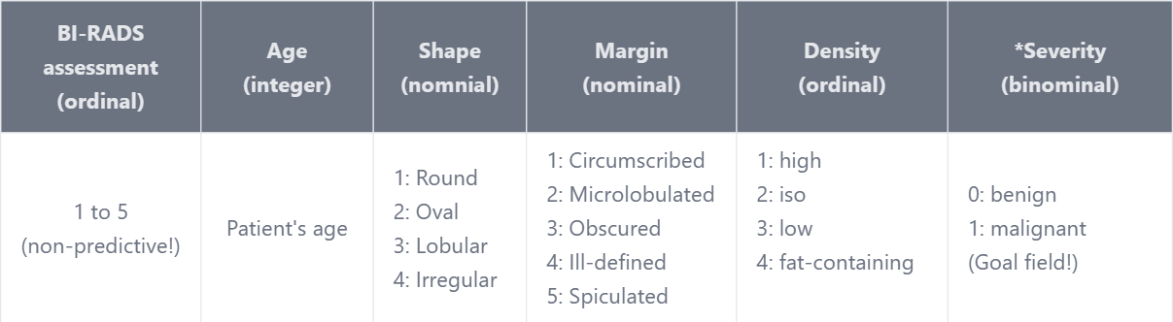
2. GIỚI THIỆU TẬP DỮ LIỆU VÀ TIỀN XỬ LÝ DỮ LIỆU
2.1 Giới thiệu tập dữ liệu
2.1.3. Chi tiết các thuộc tính:
- Tập dữ liệu tổng cộng có 6 thuộc tính (1 trường mục tiêu, 1 thuộc tính không dự đoán, 4 thuộc tính dự đoán).

Slide 6
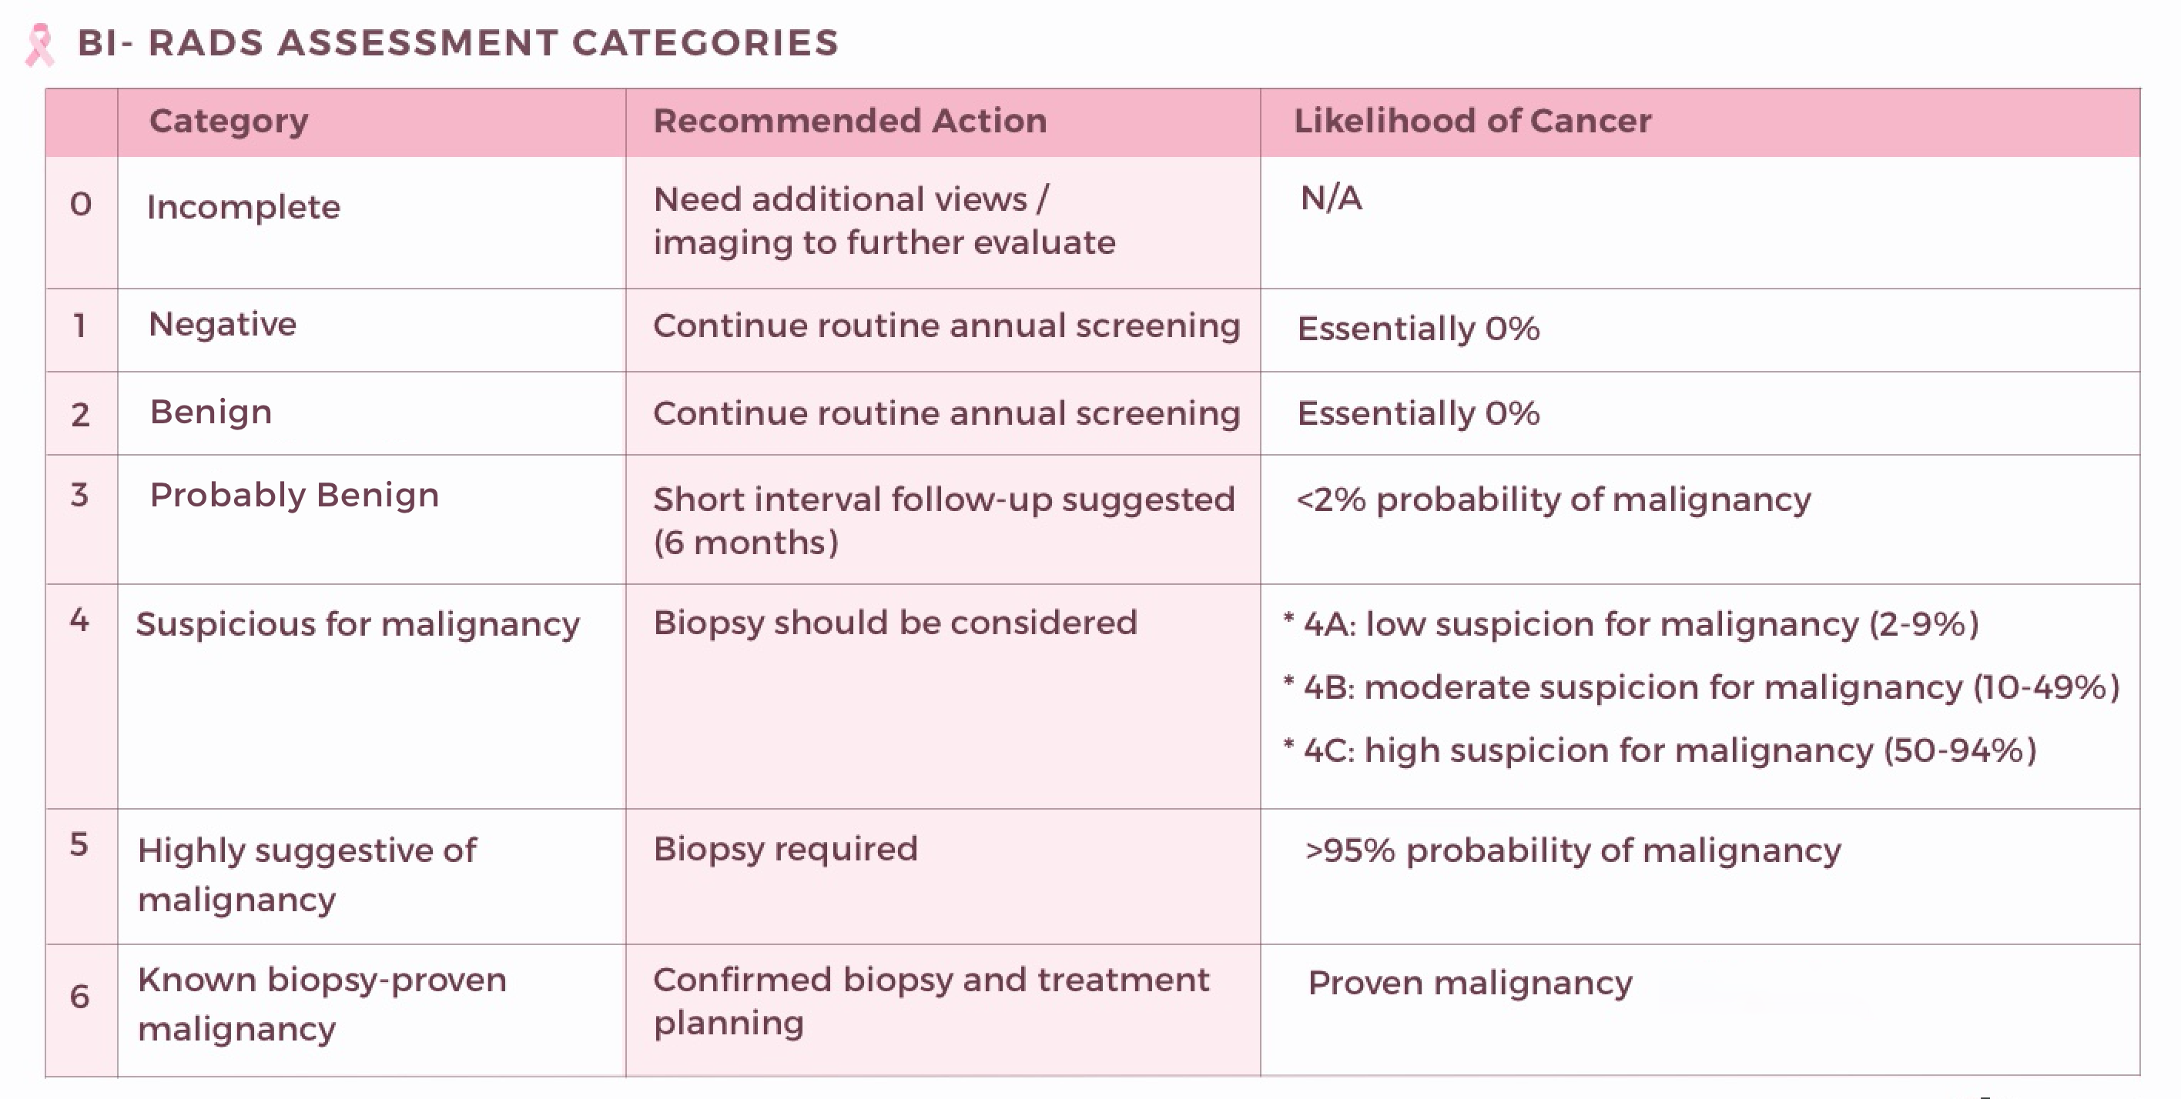
2. GIỚI THIỆU TẬP DỮ LIỆU VÀ TIỀN XỬ LÝ DỮ LIỆU
2.1 Giới thiệu tập dữ liệu
2.1.4. BI-RADS là gì?
- Breast Imaging Reporting And Data System, là thước đo phân loại theo mức độ tổn thương và nguy cơ ung thư. Bao gồm 6 mức:

Slide 7
2. GIỚI THIỆU TẬP DỮ LIỆU VÀ TIỀN XỬ LÝ DỮ LIỆU
2.1 Giới thiệu tập dữ liệu
2.1.5. Tiền xử lý dữ liệu:

Slide 8
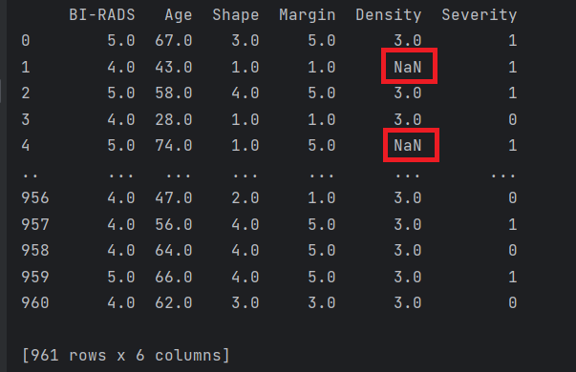
2. GIỚI THIỆU TẬP DỮ LIỆU VÀ TIỀN XỬ LÝ DỮ LIỆU
2.1 Giới thiệu tập dữ liệu
2.1.5. Tiền xử lý dữ liệu:
- Tập dữ liệu gốc ban đầu có tổng cộng 961 dòng dữ liệu, có chứa các missing value.
Notes:
Tập dữ liệu gốc có chứa missing value (các dòng chứa giá trị NaN)
Lưu ý: trong file .txt (.csv) giá trị là “?”, khi đọc file trong python ta convert sang “NaN”

Slide 9
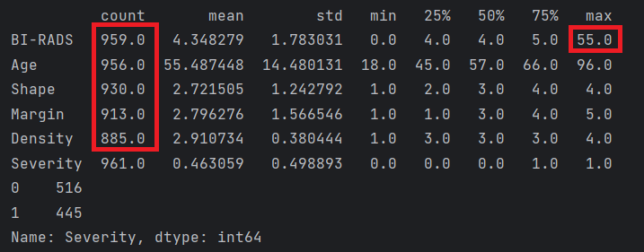
2. GIỚI THIỆU TẬP DỮ LIỆU VÀ TIỀN XỬ LÝ DỮ LIỆU
2.1 Giới thiệu tập dữ liệu
2.1.5. Tiền xử lý dữ liệu:
- Thống kê chi tiết tập dữ liệu để xác định có nên quyết định xử lý dữ liệu trước khi đem đi huấn luyện và kiểm tra.
Notes:
Count: Tổng số lượng giá trị non-values của thuộc tính đó
Mean: Giá trị trung bình (non-values) của thuộc tính đó
Std: Độ lệch chuẩn. Nó cho biết có bao nhiêu điểm dữ liệu riêng lẻ lệch khỏi giá trị trung bình. Độ lệch chuẩn cao hơn cho thấy các điểm dữ liệu có độ chênh lệch lớn hơn so với giá trị trung bình, trong khi độ lệch chuẩn thấp hơn cho thấy các điểm dữ liệu gần với giá trị trung bình hơn.
Min: Giá trị nhỏ nhất của thuộc tính đó
25%: 25% diểm dữ liệu trong tập dữ liệu có giá trị nhỏ hơn giá trị này
50%: 50% diểm dữ liệu trong tập dữ liệu có giá trị nhỏ hơn giá trị này
75%: 75% diểm dữ liệu trong tập dữ liệu có giá trị nhỏ hơn giá trị này
Max: Giá trị lớn nhất của thuộc tính đó

Slide 10
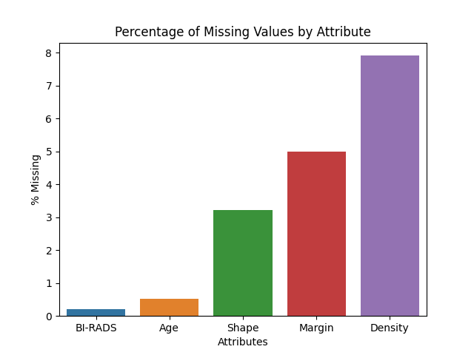
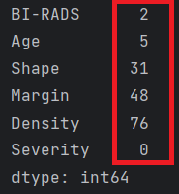
2. GIỚI THIỆU TẬP DỮ LIỆU VÀ TIỀN XỬ LÝ DỮ LIỆU
2.1 Giới thiệu tập dữ liệu
2.1.5. Tiền xử lý dữ liệu:
Notes:
Bảng thống kê các missing value

Slide 11
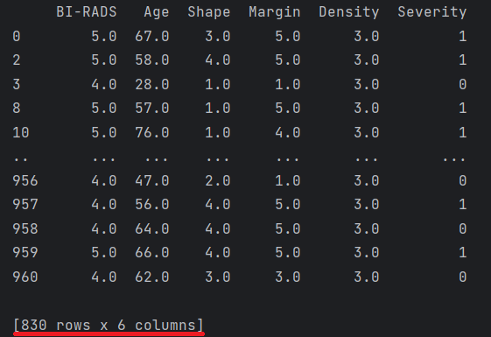
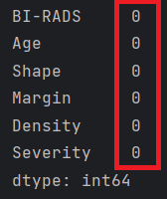
2. GIỚI THIỆU TẬP DỮ LIỆU VÀ TIỀN XỬ LÝ DỮ LIỆU
2.1 Giới thiệu tập dữ liệu
2.1.5. Tiền xử lý dữ liệu:
- Có nhiều cách để xử lý missing value, ở đây nhóm chúng tôi sẽ loại bỏ các dòng chứa missing value.
Notes:
Các cách xử lý missing values:
C1: Loại bỏ missing value
C2: Thay thế missing value bằng một giá trị khác
+ nếu thuộc tính là numeric ta có thể lấy trung bình,
+ nếu thuộc tính là 1 biến categorical ta có thể gom nhóm chúng vào 1 nhóm và đặt tên (chẳng hạn: Missing).

Slide 12
2. GIỚI THIỆU TẬP DỮ LIỆU VÀ TIỀN XỬ LÝ DỮ LIỆU
2.1 Giới thiệu tập dữ liệu
2.1.5. Tiền xử lý dữ liệu:
Tạo một mảng chỉ chứa các thuộc tính (age, shape, margin, density) và một mảng chỉ chứa các nhãn (severity).
Sử dụng nghi thức hold-out chia tập dữ liệu thành 4 phần (test_size = 1/4).
Chuẩn hoá dữ liệu sử dụng hàm StandardScaler từ thư viện sklearn.
Sử dụng các giải thuật KNN, Naïve Bayes, Decision Tree, Revisiting SVM và tính các chỉ số đánh giá.
Thực hiện 50 lần bước 2 - 4 để tính trung bình các chỉ số đánh giá.
Notes:
Trước khi tiến hành huấn luyện mô hình:
Thực hiện 50 lần bước 2-4 để tính trung bình các chỉ số đánh giá.

Slide 13
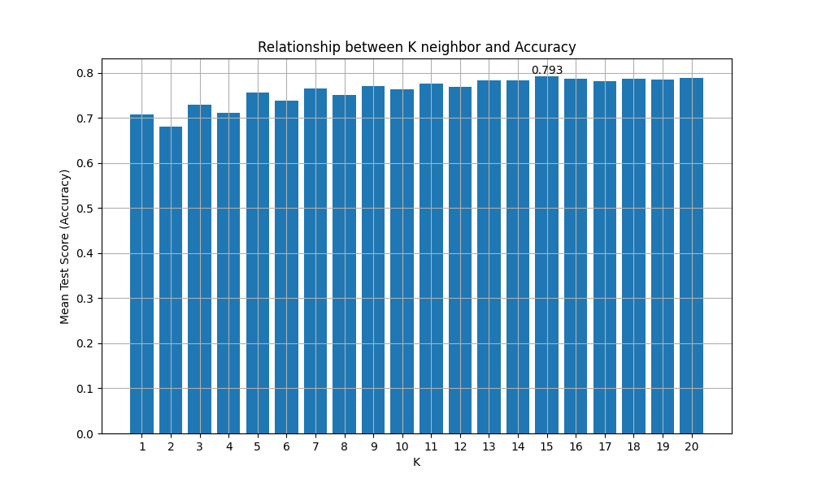
3. HUẤN LUYỆN MÔ HÌNH BẰNG CÁC GIẢI THUẬT MÁY HỌC
3.1 Giải thuật KNN
- Sử dụng thư viện GridSearchCV để tìm giá trị tốt nhất cho tham số K trong khoảng từ 1 đến 21.
- Kết quả cho thấy giá trị tối ưu cho K là 15, đạt độ chính xác cao nhất lên đến 79.3%.

Slide 14
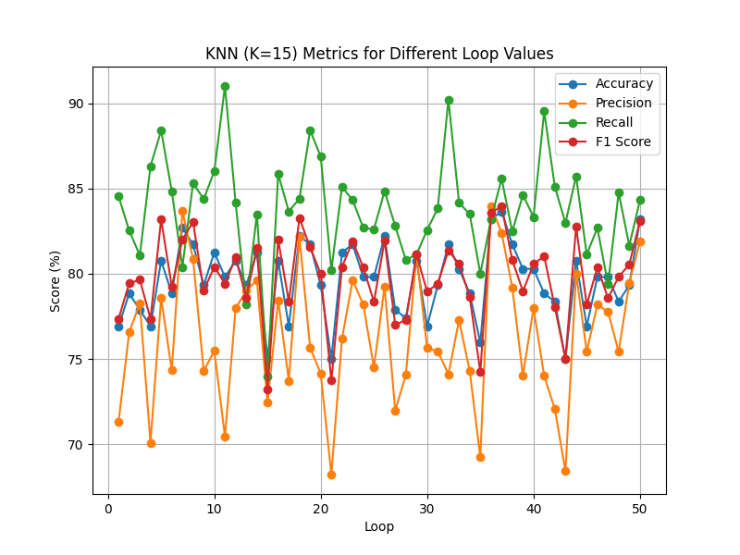
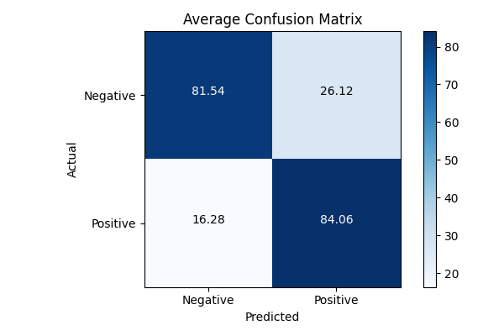
3. HUẤN LUYỆN MÔ HÌNH BẰNG CÁC GIẢI THUẬT MÁY HỌC
3.1 Giải thuật KNN
Accuracy | Precision | Recall | F1 score
79.615% | 76.331% | 83.782% | 79.804%

Slide 15
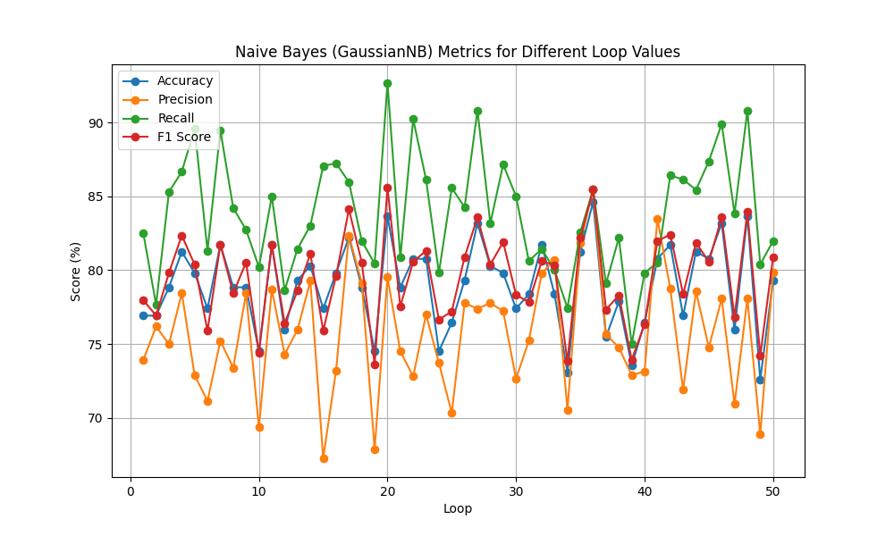

3. HUẤN LUYỆN MÔ HÌNH BẰNG CÁC GIẢI THUẬT MÁY HỌC
3.1 Giải thuật Naïve Bayes
Accuracy | Precision | Recall | F1 score
78.942% | 75.724% | 83.850% | 79.498%

Slide 16
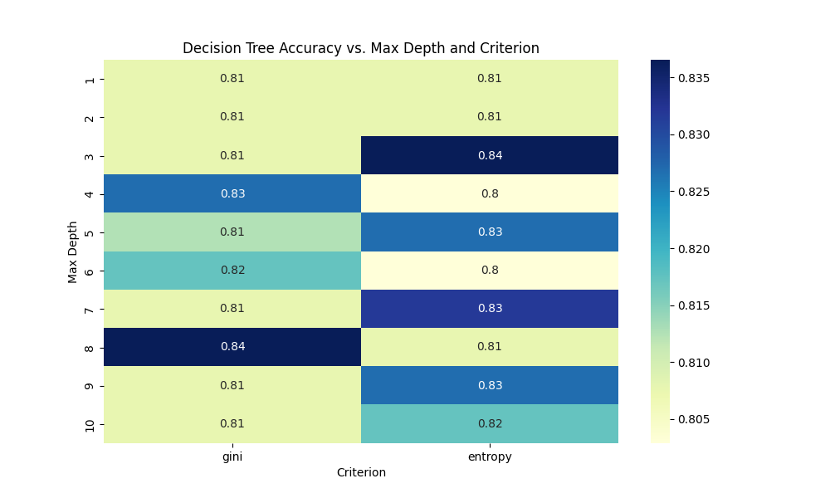
3. HUẤN LUYỆN MÔ HÌNH BẰNG CÁC GIẢI THUẬT MÁY HỌC
3.1 Giải thuật Decision Tree (DecisionTreeClassifier)
- Sử dụng thư viện GridSearchCV để tìm giá trị tối ưu cho hai tham số max_depth và criterion.
- Kết quả cho thấy giá trị tối ưu cho max_depth là 3, criterion là entropy, với độ chính xác cao nhất lên đến 84%.

Slide 17
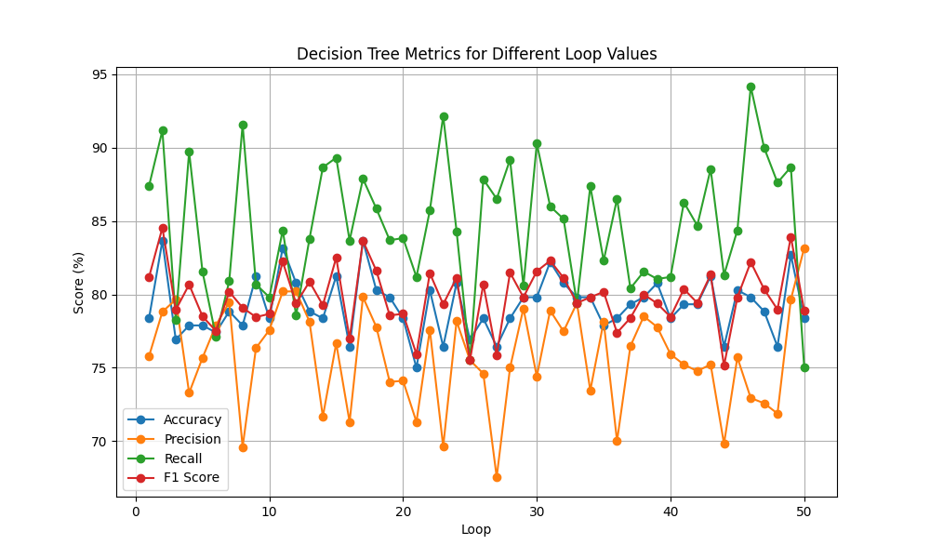

3. HUẤN LUYỆN MÔ HÌNH BẰNG CÁC GIẢI THUẬT MÁY HỌC
3.1 Giải thuật Decision Tree (DecisionTreeClassifier)
Accuracy | Precision | Recall | F1 score
79.231% | 75.756% | 84.656% | 79.822%

Slide 18
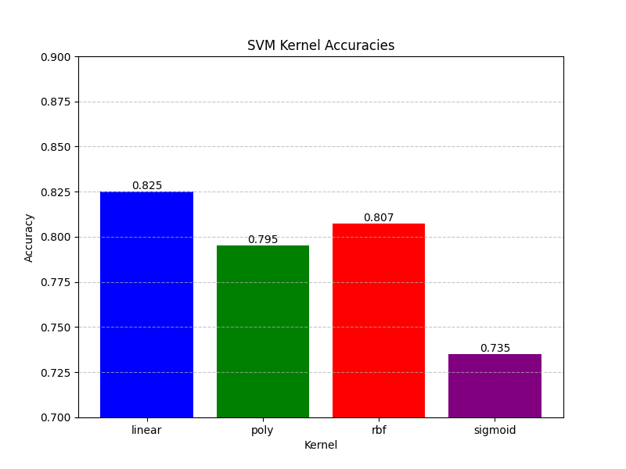
3. HUẤN LUYỆN MÔ HÌNH BẰNG CÁC GIẢI THUẬT MÁY HỌC
3.1 Giải thuật Revisiting SVM
- Sử dụng thư viện GridSearchCV để tìm giá trị tối ưu cho tham số kernel.
- Kết quả cho thấy giá trị tối ưu cho loại kernel là linear, với độ chính xác cao nhất lên đến 82.5%.

Slide 19
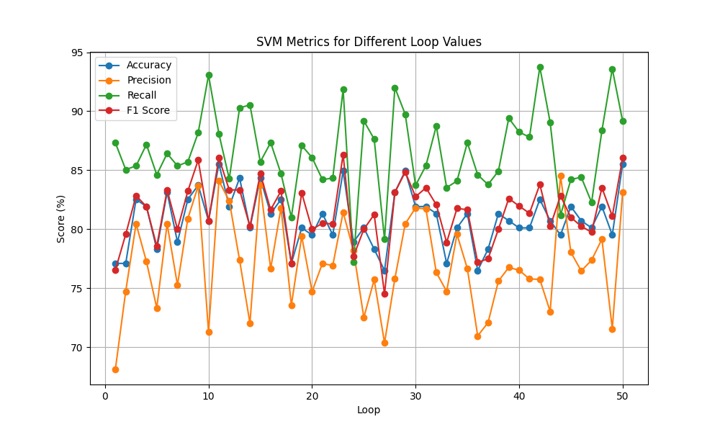

3. HUẤN LUYỆN MÔ HÌNH BẰNG CÁC GIẢI THUẬT MÁY HỌC
3.1 Giải thuật Revisiting SVM
Accuracy | Precision | Recall | F1 score
80.88% | 77.153% | 86.527% | 86.527%

Slide 20
4. KẾT LUẬN VÀ HƯỚNG PHÁT TRIỂN.
Kết luận
Viết thành từng đoạn văn, tương ứng với từng nội dung nghiên cứu.
Viết ngắn gọn kết quả, không thảo luận ở đây

Slide 21
LƯU Ý TRÌNH BÀY PPT
Size chữ tối thiểu: 24
Font: Times New Roman
Hạn chế quá nhiều chữ (10 dòng chữ/slide)
Bổ sung nhiều hình ảnh minh họa
Hạn chế các ứng dụng chuyển động (slide, chữ, hình,..)

Slide 22
NỘI DUNG BÁO CÁO
1. Đặt vấn đề
2. Nội dung và phương pháp nghiên cứu
3. Kết quả và Thảo luận
4. Kết luận và Đề nghị
(Có thể trình bày hình thức khác nhưng phải thể hiện 4 mục trên trong slide này)

Slide 23
1. ĐẶT VẤN ĐỀ
Nêu bật tính cấp thiết của đề tài, lý do chọn đề tài,…..
Mục tiêu nghiên cứu:
-
-
-

Slide 24
2. NỘI DUNG & PHƯƠNG PHÁP
NGHIÊN CỨU
Nội dung 1:……….
Nội dung 2:……….
Nội dung 3:……….

Slide 25
2. NỘI DUNG & PHƯƠNG PHÁP
NGHIÊN CỨU
Phương tiện nghiên cứu:
* Thời gian và địa điểm nghiên cứu

Slide 26
2. NỘI DUNG & PHƯƠNG PHÁP
NGHIÊN CỨU
* Đối tượng nghiên cứu – Dung lượng mẫu

Slide 27
2. NỘI DUNG & PHƯƠNG PHÁP
NGHIÊN CỨU
Phương pháp nghiên cứu:
Quy trình tiến hành các thí nghiệm tương ứng với từng nội dung nghiên cứu: nên sử dụng sơ đồ, hình vẽ; hạn chế chữ.
Chỉ tiêu theo dõi
Phương pháp xử lý thống kê
Lưu ý:
Nếu có Hình hoặc Bảng cần minh hoạ thì phải đánh số giống như trong bài viết.
Tên Bảng ở phía trên bảng; tên Hình ở phía dưới hình.

Slide 28
2. NỘI DUNG & PHƯƠNG PHÁP
NGHIÊN CỨU
* Quy trình (tương ứng với từng nội dung nghiên cứu) ……..

Slide 29
2. NỘI DUNG & PHƯƠNG PHÁP
NGHIÊN CỨU
* Chỉ tiêu theo dõi (tương ứng với từng nội dung nghiên cứu) ………..
-
-
-

Slide 30
2. NỘI DUNG & PHƯƠNG PHÁP
NGHIÊN CỨU
* Xử lý số liệu thống kê

Slide 31
3. KẾT QUẢ VÀ THẢO LUẬN
Bảng 4.1: Kết quả phân lập……. (tên Bảng và trình tự Bảng phải đúng như trong luận văn)
Địa điểm | Số lượng mẫu khảo sát (con) | Số mẫu dương tính (%)
Châu Thành A | 120 | 17 (14,17)
Long Mỹ | 120 | 11 (9,17)
 |  | (P=0,288)
Tổng | 240 | 28 (11,67)
(Chú thích (nếu có): dưới bảng, in nghiêng, size 18)

Slide 32
3. KẾT QUẢ VÀ THẢO LUẬN
Bảng 4.2: …………………………
Lưu ý:
Trong các slide trình bày kết quả - thảo luận: chỉ thể hiện Bảng kết quả, không viết phần biện luận (trong bài viết luận văn) vào slide.

Slide 33
3. KẾT QUẢ VÀ THẢO LUẬN
Bảng 4.3: …………………………

Slide 34
4. KẾT LUẬN VÀ ĐỀ NGHỊ
Kết luận
Viết thành từng đoạn văn, tương ứng với từng nội dung nghiên cứu.
Viết ngắn gọn kết quả, không thảo luận ở đây

Slide 35
5. KẾT LUẬN VÀ ĐỀ NGHỊ (tt)
Đề nghị
Viết đề nghị cụ thể theo kết quả của đề tài, không đưa những đề nghị quá chung chung không liên quan trực tiếp đén đề tài.
Chỉ viết tối đa khoảng 3 đề nghị trở lại
….

Slide 36

TRÂN TRỌNG CÁM ƠN SỰ THEO DÕI
CỦA QUÝ THẦY, CÔ VÀ CÁC BẠN !

